Slide 1

配置中心
2016-03-03 李强
www.jd.com

Slide 2

目录 contents
配置中心：
要解决的问题
架构描述
运作流程详解
线上环境部署情况
接入方式
相关技术

Slide 3

要解决的问题
1、业务系统在不同时期需要切换为不同状态
比如双十一期间系统压力过大时的降级服务，这种降级服务其实就是两种状态的转变，如同开关一样。如果把降级理解为配置的话，就产生了一种具体的配置-开关配置。通过配置来转换这种升降级问题，相比通过url访问的方式给具体的广告位升降级，更加简单高效，且不容易出错。

Slide 4
要解决的问题
2、各个业务系统的配置
几乎所有系统里都会有properties配置文件，有数据源配置、log4配置及其他各种配置项，而这些配置在发生修改时，必须重启系统，才能生效。
而对于某些不间断运行的服务，这种为了修改配置文件而重启系统的操作，
代价明显很大。
总结以上问题，配置中心就是为了不用重启应用，就可以动态修改配置项而服务的。

Slide 5
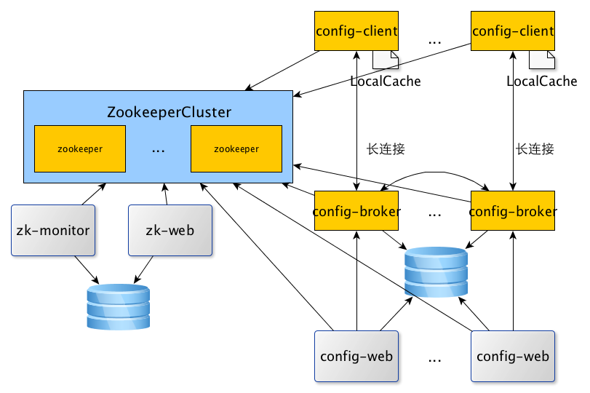
配置中心架构描述
配置中心架构图

Slide 6
配置中心架构描述
从架构图，可以看出，系统由四大部分组成：client、server（broker）、web、zookeeper集群。
1、Client：广义上的client包括用来让应用接入配置中心的工具集和接入配置中心的各个应用。
2、server（broker）：配置中心服务器，用来监听配置的修改，如果发生修改，则负责通知给订阅server的拥有该配置的client。配置中心服务器是集群。
3、web：应用负责人通过web来修改应用的配置。
4、zookeeper集群：配置中心服务器通过zookeeper来协调集群的统一性。
client
配置中心server
接入
Client jar 包
各个应用

Slide 7
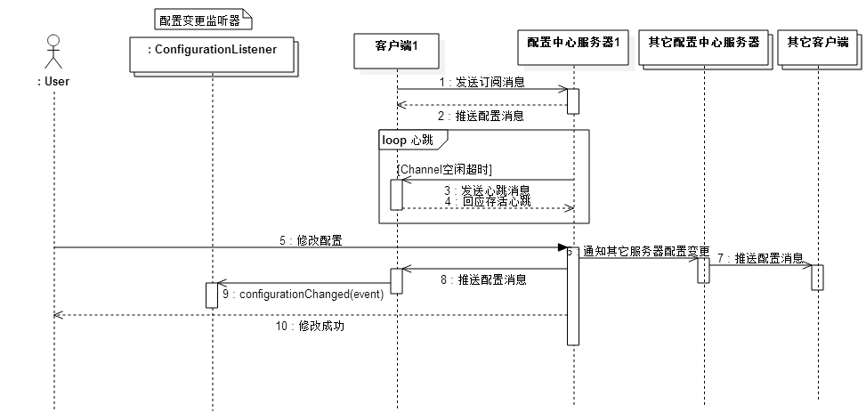
运作流程详解

Slide 8
运作流程详解
如序列图所示
1、client（可以理解为应用）首先需要订阅配置中心的服务，即接入配置中心，然后配置中心就会监听该应用的配置，并通过心跳机制，保证与client的连接正常，提高服务的可靠性。
2、用户通过web的前端页面修改配置，修改配置后，web后台会将修改事件通知给配置中心server，并将最新的配置更新或添加到配置中心数据库。
3、server监听到修改事件后，会负责分发给订阅它的client（即推送配置消息），client收到消息后，修改运行系统的配置文件，并缓存在本地。

Slide 9
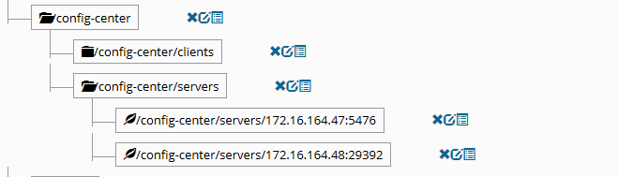
线上环境部署情况
1、配置中心线上环境：172.16.164.47、172.16.164.48两台服务器（集群）
可以通过ads监控平台来查看zookeeper服务的情况
2、线上数据库服务器：

Slide 10
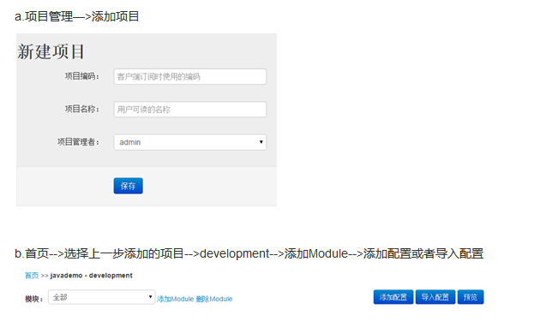
应用接入方式
1、配置中心web端添加：

Slide 11
应用接入方式
2、应用端通过spring方式接入：
（1）加入依赖：
<dependency>
<groupId>com.jd.ads.config</groupId>
<artifactId>client</artifactId> <version>1.1.8-releases</version>
</dependency>
（2）配置spring的bean：
<bean class="com.jd.ads.config.client.PropertiesConfigurationFactoryBean">
<constructor-arg index="0" value="192.168.146.112:2181,192.168.146.113:2181,192.168.1 46.114:2181,192.168.146.115:2181,192.168.146.116:2181"/>
<constructor-arg index="1">
<list>
<bean class="com.jd.ads.config.client.ConfigurationListenerTest1">
<property name="projCode" value="xxxlog4j"/>
</bean>
</list>
</constructor-arg>
<constructor-arg index="2" value="development"/>
</bean>

Slide 12
应用接入方式
3、实现监听器接口（根据自己的业务特点，实现接收到变更通知后的逻辑）:
推荐方式：
public class ConfigurationListenerTest1 implements ProjcodeConfigurationListener {
private String projCode;
@Override
public void configurationChanged(ConfigurationEvent event) {
System.out.println("ConfigurationListenerTest2"+event.getProjCode()
+" "+event.getType().name()
+" " + event.getPropertyName() + " " + event.getPropertyValue());
}
@Override
public String getProjCode() {
return this.projCode;
}
@Override
public void setProjCode(String projCode) {
this.projCode = projCode;
}
}

Slide 13
相关技术
一、zookeeper
zookeeper分布式服务框架是Apache Hadoop的一个子项目，主要功能是为分布式系统提供协调一致性服务：
统一命名服务
状态同步服务
集群管理
分布式应用配置项的管理等
参考文档url：http://blog.csdn.net/xinguan1267/article/details/38422149；
http://blackproof.iteye.com/blog/2039040；

Slide 14
相关技术
二、curator
Curator是Netflix开源的一套ZooKeeper客户端框架. Netflix在使用ZooKeeper的过程中发现ZooKeeper自带的客户端太底层, 应用方在使用的时候需要自己处理很多事情, 于是在它的基础上包装了一下, 提供了一套更好用的客户端框架
参考文档url：http://macrochen.iteye.com/blog/1366136 ；

Slide 15
相关技术
三、netty
Netty是由jboss提供的一个java开源框架。Netty提供异步的、事件驱动的网络应用程序框架和工具，用以快速开发高性能、高可靠性的网络服务器和客户端程序。
也就是说，Netty 是一个基于NIO的客户、服务器端编程框架，使用Netty 可以确保你快速和简单的开发出一个网络应用，例如实现了某种协议的客户、服务端应用。Netty相当简化和流线化了网络应用的编程开发过程，例如，TCP和UDP的socket服务开发。
参考文档url：http://blog.csdn.net/kobejayandy/article/details/11493717；
http://www.infoq.com/cn/articles/netty-high-performance/；

Slide 16
谢谢

